Slide 1

(продолжение)
Строковые алгоритмы и структуры данных
Бор
Суффиксный бор
Суффиксный массив
©ДМА ФПМИ Соболевская Е.П., 2023 год

Slide 2
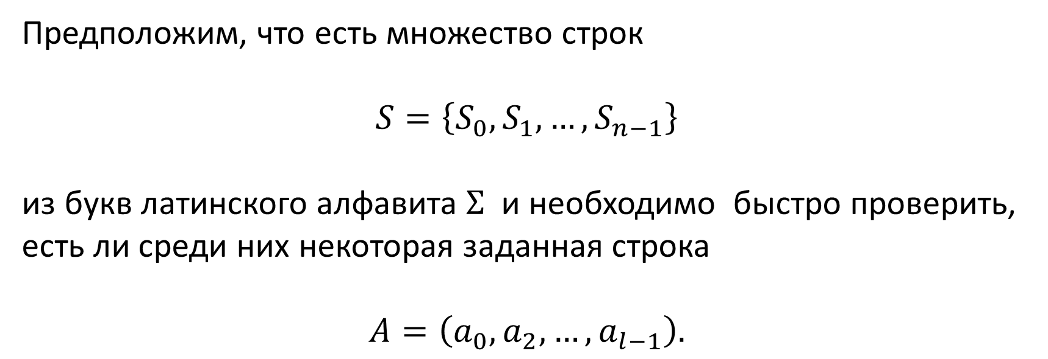
Задача поиска заданной строки в множестве строке
Предположим, что есть множество строк
$S=\left\{S_{0},S_{1},…,S_{n−1}\right\}$
из букв латинского алфавита $Σ$ и необходимо быстро проверить, есть ли среди них некоторая заданная строка
$$A=\left(a_{0},a_{2},…,a_{l−1}\right).$$

Slide 3
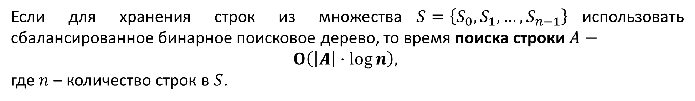
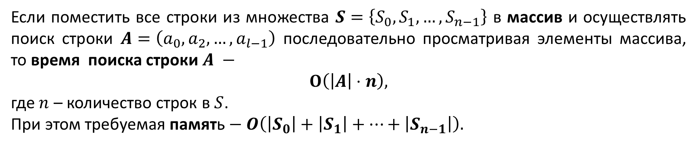
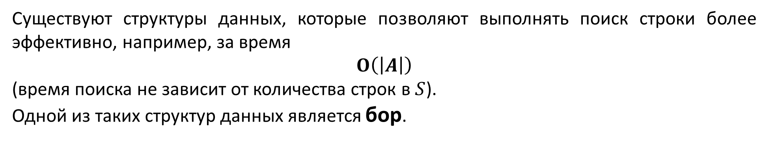
Если поместить все строки из множества $S=\left\{S_{0},S_{1},…,S_{n−1}\right\}$ в массив и осуществлять поиск строки $A=\left(a_{0},a_{2},…,a_{l−1}\right)$ последовательно просматривая элементы массива, то время поиска строки $A −$
$$Ο\left(\left|A\right|⋅n\right),$$
где $n$ – количество строк в $S$.
При этом требуемая память $−$ $Ο\left(\left|S_{0}\right|+\left|S_{1}\right|+…+\left|S_{n−1}\right|\right).$
Если для хранения строк из множества$S=\left\{S_{0},S_{1},…,S_{n−1}\right\}$использовать сбалансированное бинарное поисковое дерево, то время поиска строки $A$ $−$
$$Ο\left(\left|A\right|⋅\log{n}\right),$$
где $n$ – количество строк в $S$.
Существуют структуры данных, которые позволяют выполнять поиск строки более эффективно, например, за время
$Ο\left(\left|A\right|\right)$
(время поиска не зависит от количества строк в $S$).
Одной из таких структур данных является бор.

Slide 4










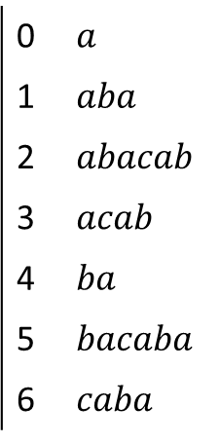


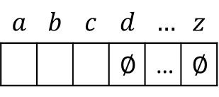















$$a$$ | $$b$$ | $$c$$ | $$d$$ | $$…$$ | $$z$$
 |  |  | $$∅$$ | … | $$∅$$
$$S$$
0 | $$a$$
1 | $$aba$$
2 | $$abacab$$
3 | $$acab$$
4 | $$ba$$
5 | $$bacaba$$
6 | $$caba$$
$$a$$
$$b$$
$$c$$
Бор
(англ. trie, луч, нагруженное дерево)
$$S_{0}$$
$$a$$
$$a$$
$$c$$
$$b$$
$$S_{4}$$
$$a$$
$$a$$
$$b$$
$$c$$
$$S_{1}$$
$$b$$
$$c$$
$$a$$
$$a$$
$$S_{3}$$
$$S_{6}$$
$$a$$
$$b$$
$$b$$
$$a$$
$$S_{2}$$
$$S_{5}$$

Slide 5


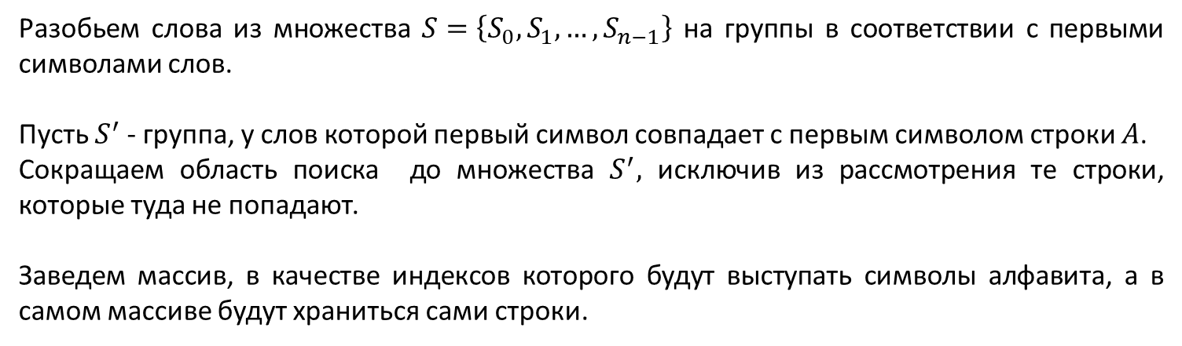



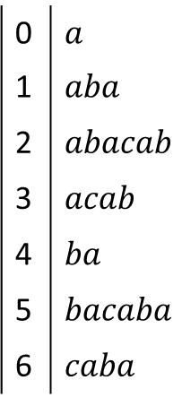
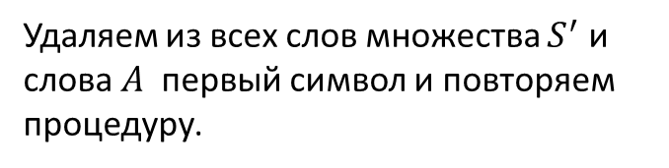
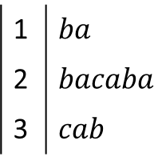
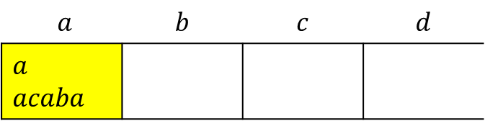
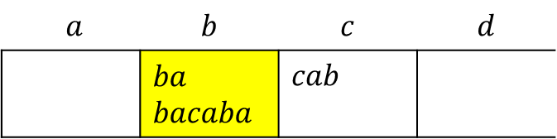


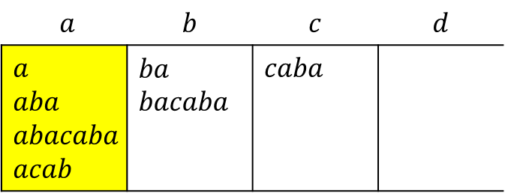
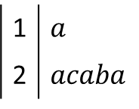

$$A=aba$$
Разобьем слова из множества $S=\left\{S_{0},S_{1},…,S_{n−1}\right\}$ на группы в соответствии с первыми символами слов.
Пусть $S^{′}$- группа, у слов которой первый символ совпадает с первым символом строки $A$.
Сокращаем область поиска до множества $S^{′},$ исключив из рассмотрения те строки, которые туда не попадают.
Заведем массив, в качестве индексов которого будут выступать символы алфавита, а в самом массиве будут храниться сами строки.
0 | $$a$$
1 | $$aba$$
2 | $$abacab$$
3 | $$acab$$
4 | $$ba$$
5 | $$bacaba$$
6 | $$caba$$
S
$$S^{′}$$
$$a$$ | $$b$$ | $$c$$ | $$d$$
$$a$$ $$aba$$ $$abacaba$$ $$acab$$ | $$ba$$ $$bacaba$$ | $$caba$$
Удаляем из всех слов множества $S^{′}$ и слова $A$ первый символ и повторяем процедуру.
$$A=\left(\underline{a},b,a\right)$$
1 | $$ba$$
2 | $$bacaba$$
3 | $$cab$$
$$S′$$
$$a$$ | $$b$$ | $$c$$ | $$d$$
 | $$ba$$ $$bacaba$$ | $$cab$$
$$A′=\left(a,\underline{b},a\right)$$
$$a$$ | $$b$$ | $$c$$ | $$d$$
$$a$$ $$acaba$$
Если искомая строка $A′$состоит из одного символа, то достаточно проверить наличие в множестве $S^{′}$ строки длины 1.
1 | $$a$$
2 | $$acaba$$
$$S′$$
$$A′=\left(a,b,\underline{a}\right)$$
Приведенное иерархическое разбиение строк на множества можно изобразить в виде древовидной структуры.

Slide 6

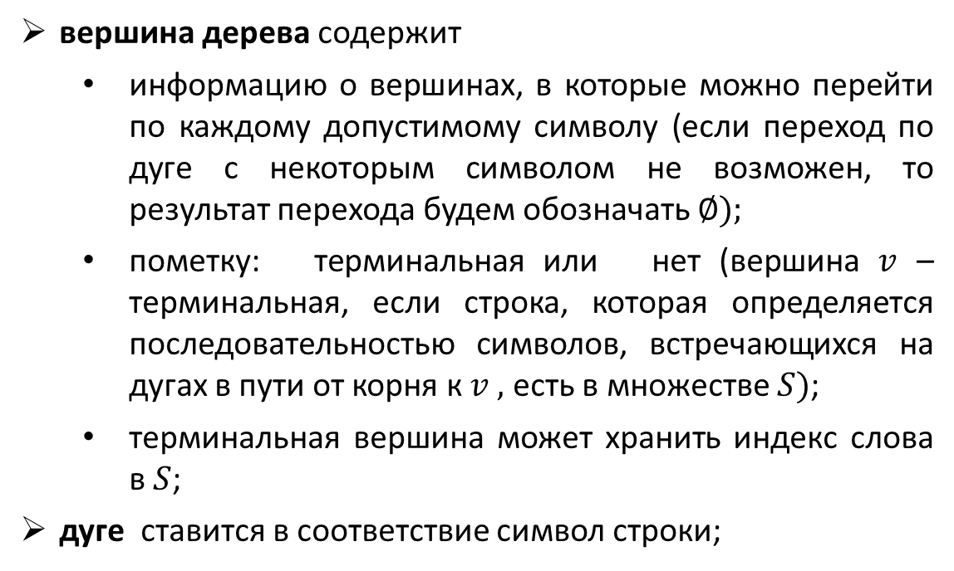
Бор
специализированная древовидная структура данных, предназначенная для хранения слов некоторого алфавита $Σ$.
$$a$$ | $$b$$ | $$c$$ | $$d$$ | $$…$$ | $$z$$
 |  |  | $$∅$$ | … | $$∅$$
$$S$$
0 | $$a$$
1 | $$aba$$
2 | $$abacab$$
3 | $$acab$$
4 | $$ba$$
5 | $$bacaba$$
6 | $$caba$$
$$a$$
$$b$$
$$c$$
$$S_{0}$$
$$a$$
$$a$$
вершина дерева содержит
информацию о вершинах, в которые можно перейти по каждому допустимому символу (если переход по дуге с некоторым символом не возможен, то результат перехода будем обозначать $∅);$
пометку: терминальная или нет (вершина $v$ – терминальная, если строка, которая определяется последовательностью символов, встречающихся на дугах в пути от корня к $v ,$ есть в множестве $S)$;
терминальная вершина может хранить индекс слова в $S$;
дуге ставится в соответствие символ строки;
$$c$$
$$b$$
$$S_{4}$$
$$a$$
$$a$$
$$b$$
$$c$$
$$S_{1}$$
$$b$$
$$c$$
$$a$$
$$a$$
$$S_{3}$$
$$S_{6}$$
$$a$$
$$b$$
$$b$$
$$a$$
$$S_{2}$$
$$S_{5}$$

Slide 7



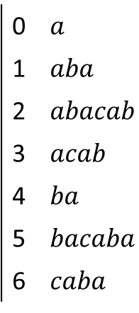




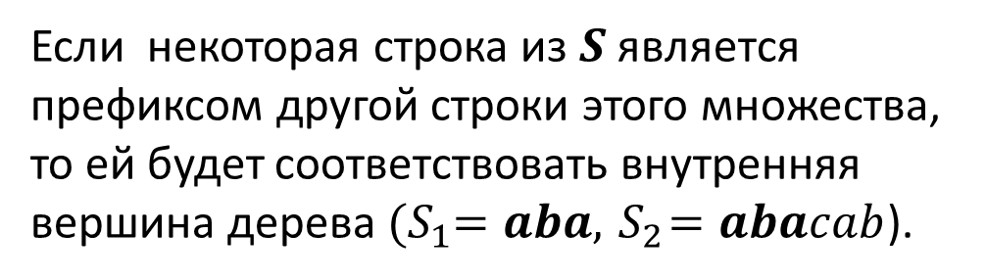














Если выписать все символы на пути из корня в терминальную вершину, то получим некоторую строку (слово) из множества $S$.
$$S$$
0 | $$a$$
1 | $$aba$$
2 | $$abacab$$
3 | $$acab$$
4 | $$ba$$
5 | $$bacaba$$
6 | $$caba$$
$$a$$
$$b$$
$$c$$
Листья дерева соответствуют строкам из $S$.
$$S_{0}$$
$$a$$
$$a$$
$$c$$
$$b$$
$$S_{4}$$
$$a$$
$$a$$
$$b$$
$$c$$
Если некоторая строка из $S$является префиксом другой строки этого множества, то ей будет соответствовать внутренняя вершина дерева ${(S}_{1}=aba,{ S}_{2}=abacab$).
$$S_{1}$$
$$b$$
$$c$$
$$a$$
$$a$$
$$S_{3}$$
$$S_{6}$$
$$a$$
$$b$$
$$b$$
$$a$$
$$S_{2}$$
$$S_{5}$$

Slide 8







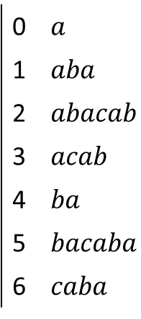



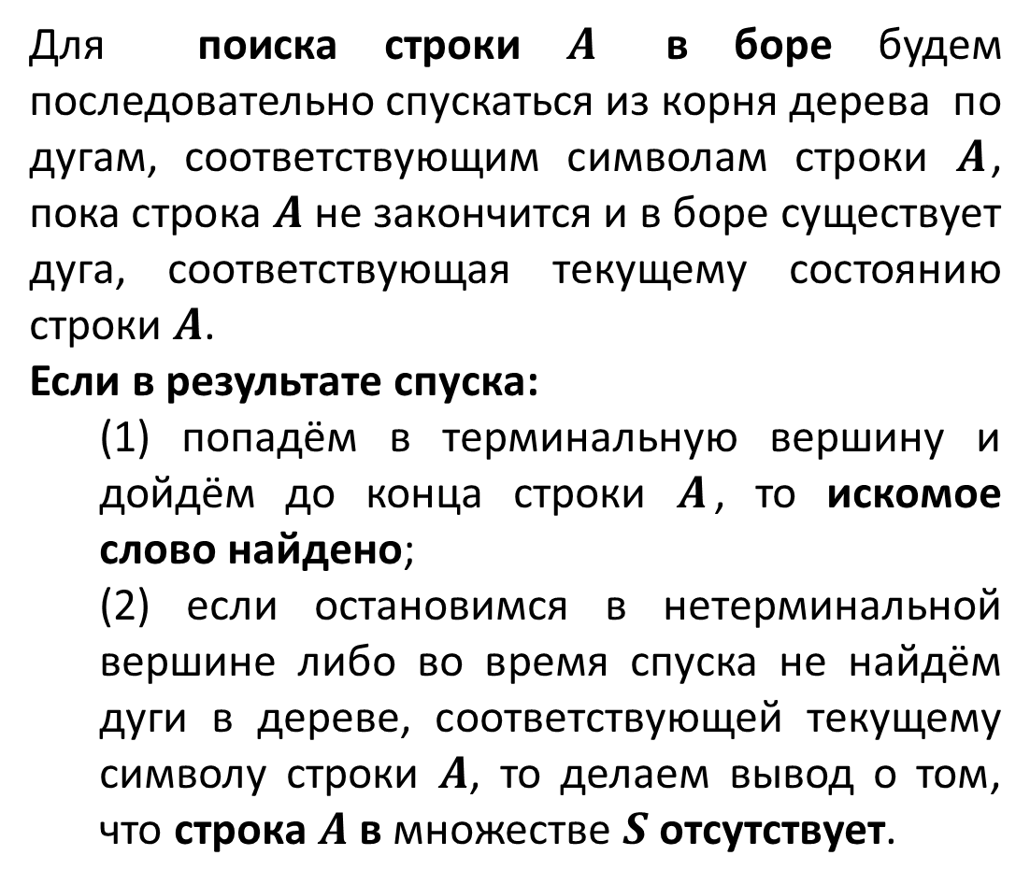










Для поиска строки $A$ в боре будем последовательно спускаться из корня дерева по дугам, соответствующим символам строки $A$, пока строка $A$ не закончится и в боре существует дуга, соответствующая текущему состоянию строки $A$.
Если в результате спуска:
(1) попадём в терминальную вершину и дойдём до конца строки $A$, то искомое слово найдено;
(2) если остановимся в нетерминальной вершине либо во время спуска не найдём дуги в дереве, соответствующей текущему символу строки $A$, то делаем вывод о том, что строка $A$ в множестве $S$ отсутствует.
$$S$$
0 | $$a$$
1 | $$aba$$
2 | $$abacab$$
3 | $$acab$$
4 | $$ba$$
5 | $$bacaba$$
6 | $$caba$$
$$a$$
$$b$$
$$c$$
$$S_{0}$$
$$a$$
$$a$$
$$c$$
$$b$$
$$S_{4}$$
$$a$$
$$a$$
$$b$$
$$c$$
$$S_{1}$$
$$b$$
$$c$$
$$a$$
$$a$$
$$S_{3}$$
$$S_{6}$$
$$a$$
$$b$$
$$b$$
$$a$$
$$S_{2}$$
$$S_{5}$$

Slide 9



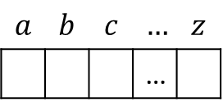





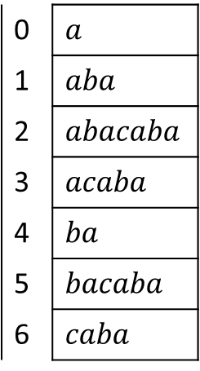






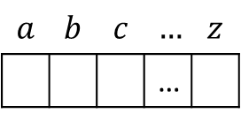











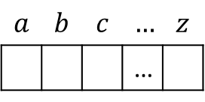










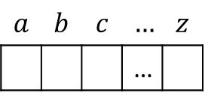



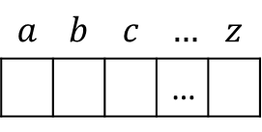










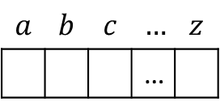








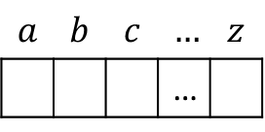
Добавление строки
Как и во время поиска, спускаемся по дереву, начиная с корня. Если во время спуска мы попадаем в ситуацию, что надо перейти по несуществующей дуге, то добавляем к дереву новую вершину и ведущую к ней дугу с соответствующей пометкой.
Движение осуществляем, пока не пройдем все символы добавляемой строки.
$$a$$ | $$b$$ | $$c$$ | $$…$$ | $$z$$
 |  |  | …
$$∅$$
$$∅$$
$$∅$$
$$∅$$
$$c$$
$$a$$ | $$b$$ | $$c$$ | $$…$$ | $$z$$
 |  |  | …
$$a$$
$$b$$
$$∅$$
$$∅$$
$$∅$$
$$∅$$
$$S_{0}$$
$$a$$ | $$b$$ | $$c$$ | $$…$$ | $$z$$
 |  |  | …
$$b$$
$$c$$
$$a$$
$$a$$
$$∅$$
$$∅$$
$$∅$$
$$∅$$
$$S_{4}$$
$$a$$ | $$b$$ | $$c$$ | $$…$$ | $$z$$
 |  |  | …
$$a$$
$$a$$
$$c$$
$$b$$
$$∅$$
$$∅$$
$$∅$$
$$∅$$
$$S_{1}$$
$$c$$
$$b$$
$$a$$
$$a$$ | $$b$$ | $$c$$ | $$…$$ | $$z$$
 |  |  | …
$$a$$
$$S$$
0 | $$a$$
1 | $$aba$$
2 | $$abacaba$$
3 | $$acaba$$
4 | $$ba$$
5 | $$bacaba$$
6 | $$caba$$
$$∅$$
$$∅$$
$$∅$$
$$∅$$
$$S_{6}$$
$$a$$ | $$b$$ | $$c$$ | $$…$$ | $$z$$
 |  |  | …
$$a$$
$$a$$
$$b$$
$$∅$$
$$∅$$
$$∅$$
$$∅$$
$$S_{3}$$
$$b$$
$$a$$
$$a$$ | $$b$$ | $$c$$ | $$…$$ | $$z$$
 |  |  | …
$$∅$$
$$∅$$
$$∅$$
$$∅$$
$$S_{2}$$
$$S_{5}$$

Slide 10
$$S$$
0 | $$a$$
1 | $$aba$$
2 | $$abacab$$
3 | $$acab$$
4 | $$ba$$
5 | $$bacaba$$
6 | $$caba$$
a
b
c
Удалить строку
из бора можно «по ленивому» – снять метку с соответствующей терминальной вершины.
$$S_{0}$$
c
a
b
a
$$S_{4}$$
a
a
b
c
$$S_{1}$$
b
c
a
a
$$S_{3}$$
$$S_{6}$$
a
b
b
a
$$S_{2}$$
$$S_{5}$$

Slide 11
$$a$$ | $$b$$ | $$c$$ | $$d$$ | $$…$$ | $$z$$
 |  |  | $$∅$$ | … | $$∅$$
$$S$$
0 | $$a$$
1 | $$aba$$
2 | $$abacab$$
3 | $$acab$$
4 | $$ba$$
5 | $$bacaba$$
6 | $$caba$$
$$a$$
$$b$$
$$c$$
$$S_{0}$$
$$a$$
$$a$$
$$c$$
$$b$$
ОЦЕНКИ
$$S_{4}$$
$$a$$
$$a$$
$$b$$
$$c$$
$$S_{1}$$
$$b$$
$$c$$
$$a$$
$$a$$
$$S_{3}$$
$$S_{6}$$
$$a$$
$$b$$
$$b$$
$$a$$
$$S_{2}$$
$$S_{5}$$

Slide 12
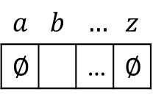
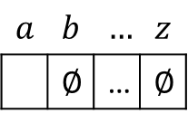
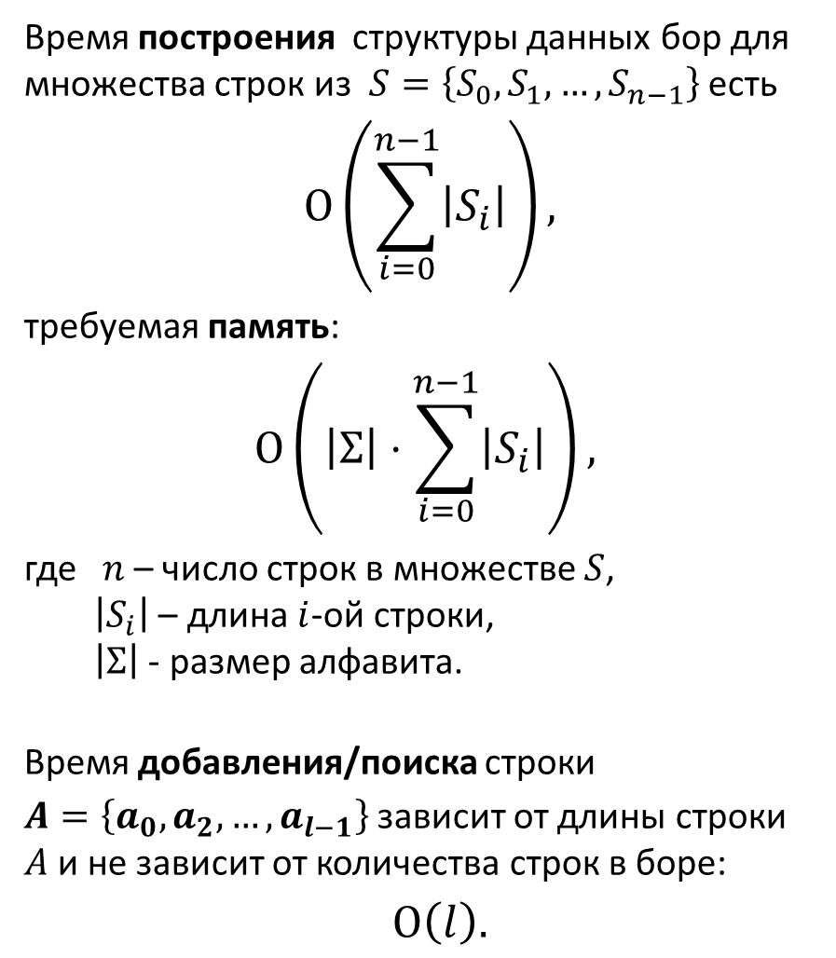
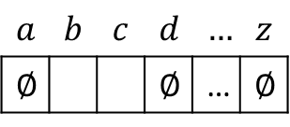
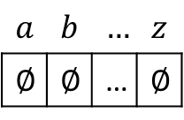
$$a$$ | $$b$$ | $$c$$ | $$d$$ | $$…$$ | $$z$$
 |  |  | $$∅$$ | … | $$∅$$
$$S$$
0 | $$a$$
1 | $$aba$$
2 | $$abacab$$
3 | $$acab$$
4 | $$ba$$
5 | $$bacaba$$
6 | $$caba$$
Время построения структуры данных бор для множества строк из $S=\left\{S_{0},S_{1},…,S_{n−1}\right\}$ есть
$$Ο\left(\sum_{i=0}^{n−1}{\left|S_{i}\right|}\right),$$
требуемая память:
$$Ο\left(\left|Σ\right|⋅\sum_{i=0}^{n−1}{\left|S_{i}\right|}\right),$$
где $n$ – число строк в множестве $S$,
$\left|S_{i}\right|$ – длина $i$-ой строки,
$\left|Σ\right|$ - размер алфавита.
Время добавления/поиска строки
$A=\left\{a_{0},a_{2},…,a_{l−1}\right\}$ зависит от длины строки $A$и не зависит от количества строк в боре:
$Ο\left(l\right).$
$$a$$
$$b$$
$$c$$
$$a$$ | $$b$$ | $$c$$ | $$d$$ | $$…$$ | $$z$$
$$∅$$ |  |  | $$∅$$ | … | $$∅$$
$$S_{0}$$
$$a$$
$$a$$
$$a$$ | $$b$$ | $$…$$ | $$z$$
 | $$∅$$ | … | $$∅$$
$$c$$
$$b$$
$$S_{4}$$
$$a$$
$$a$$
$$b$$
$$a$$ | $$b$$ | $$…$$ | $$z$$
$$∅$$ |  | … | $$∅$$
$$c$$
$$S_{1}$$
$$b$$
$$c$$
$$a$$
$$a$$ | $$b$$ | $$…$$ | $$z$$
$$∅$$ | $$∅$$ | … | $$∅$$
$$a$$
$$S_{3}$$
$$S_{6}$$
$$a$$
$$b$$
$$b$$
$$a$$
$$S_{2}$$
$$S_{5}$$

Slide 13
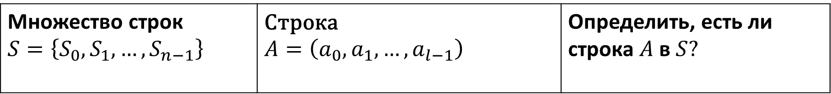
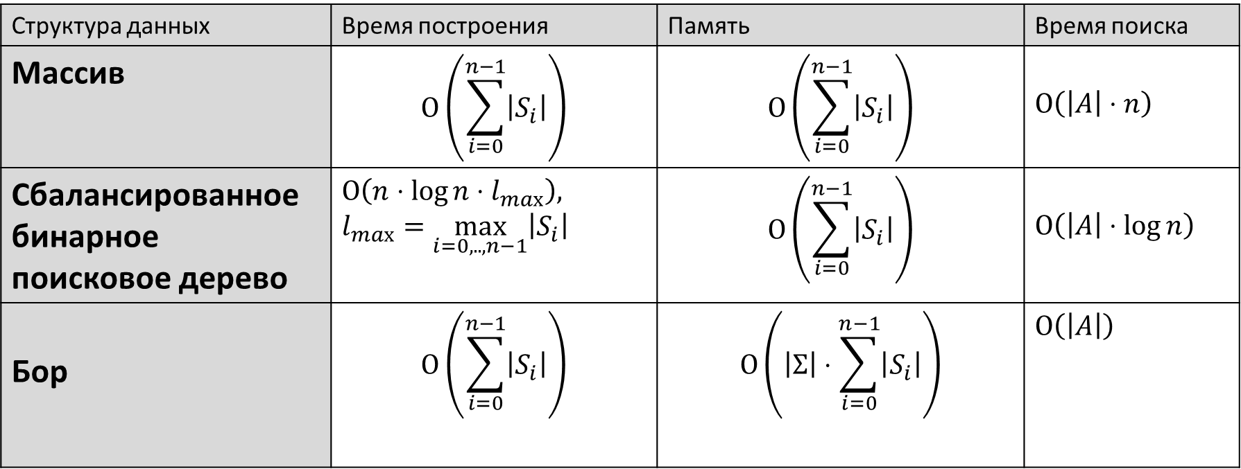
Множество строк $$S=\left\{S_{0},S_{1},…,S_{n−1}\right\}$$ | Строка $$A=\left(a_{0},a_{1},…,a_{l−1}\right)$$ | Определить, есть ли строка $A$ в $S?$
Структура данных | Время построения | Память | Время поиска
Массив | $$Ο\left(\sum_{i=0}^{n−1}{\left|S_{i}\right|}\right)$$ | $$Ο\left(\sum_{i=0}^{n−1}{\left|S_{i}\right|}\right)$$ | $$Ο\left(\left|A\right|⋅n\right)$$
Сбалансированное бинарное поисковое дерево | $$Ο\left(n⋅\log{n}⋅l_{maх}\right),$$ $$l_{maх}=\max_{i=0,..,n−1}\left|S_{i}\right|$$ | $$Ο\left(\sum_{i=0}^{n−1}{\left|S_{i}\right|}\right)$$ | $$Ο\left(\left|A\right|⋅\log{n}\right)$$
Бор | $$Ο\left(\sum_{i=0}^{n−1}{\left|S_{i}\right|}\right)$$ | $$Ο\left(\left|Σ\right|⋅\sum_{i=0}^{n−1}{\left|S_{i}\right|}\right)$$ | $$Ο\left(\left|A\right|\right)$$

Slide 14


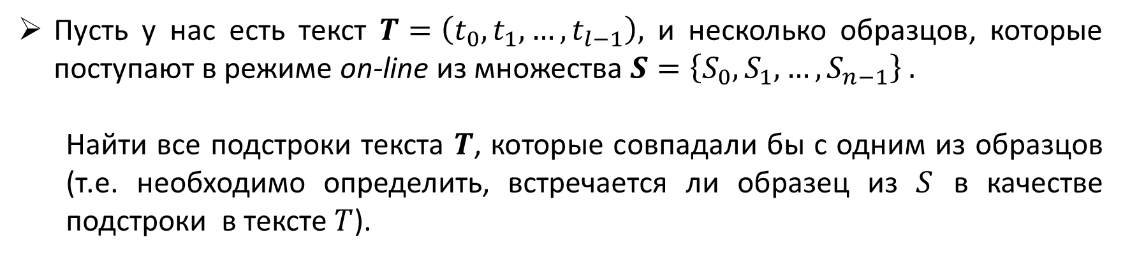


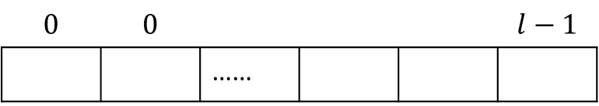

Задача поиска множества образцов в строке
в режиме on-line
Пусть у нас есть текст $T=\left(t_{0},t_{1},…,t_{l−1}\right),$ и несколько образцов, которые поступают в режиме on-line из множества $S=\left\{S_{0},S_{1},…,S_{n−1}\right\} .$
Найти все подстроки текста $T$, которые совпадали бы с одним из образцов (т.е. необходимо определить, встречается ли образец из $S$ в качестве подстроки в тексте$T$).
$$S$$
$$S_{0}$$
 |  | …
$$T$$
$$0$$ | $$0$$ |  |  |  | $$l−1$$
 |  | ……
$$S_{1}$$
 |  | …
…
$$S_{n−1}$$
 |  | …

Slide 15
Задача поиска множества образцов в строке
в режиме реального времени
Решить задачу можно эффективно,
используя такие структуры данных, как
суффиксный бор
суффиксный массив

Slide 16
Задача поиска множества образцов в строке
в режиме реального времени
Суффиксный бор

Slide 17


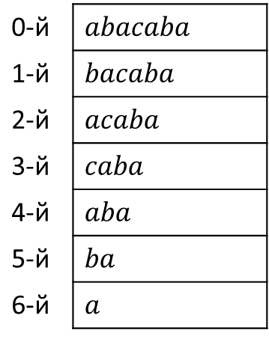





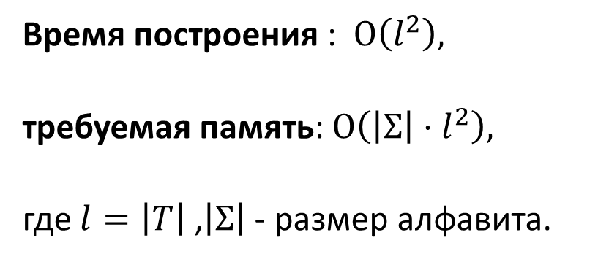
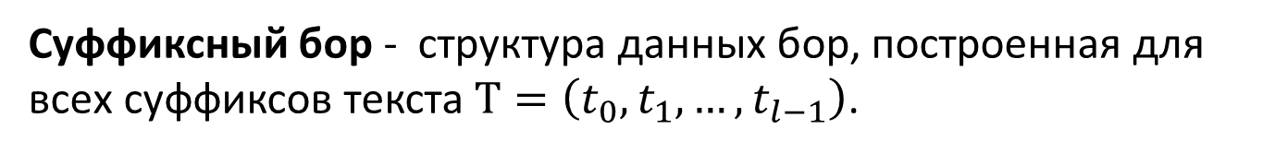










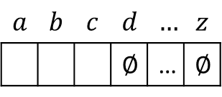








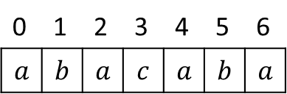

Суффиксный бор - структура данных бор, построенная для всех суффиксов текста$T=\left(t_{0},t_{1},…,t_{l−1}\right)$.
$$a$$ | $$b$$ | $$c$$ | $$d$$ | $$…$$ | $$z$$
 |  |  | $$∅$$ | … | $$∅$$
$$a$$
$$b$$
$$c$$
$$T= abacaba$$
$i$-ый суффикс
0-й | $$abacaba$$
1-й | $$bacaba$$
2-й | $$acaba$$
3-й | $$caba$$
4-й | $$aba$$
5-й | $$ba$$
6-й | $$a$$
$$6$$
$$c$$
$$a$$
0 | 1 | 2 | 3 | 4 | 5 | 6
$$a$$ | $$b$$ | $$a$$ | $$c$$ | $$a$$ | $$b$$ | $$a$$
$$b$$
$$a$$
$$5$$
$$a$$
$$a$$
$$b$$
$$c$$
$$4$$
$$b$$
$$c$$
$$a$$
$$a$$
$$3$$
Время построения : $Ο\left(l^{2}\right),$
требуемая память: $Ο\left(\left|Σ\right|⋅l^{2}\right),$
где $l=\left|T\right|$ ,$\left|Σ\right|$ - размер алфавита.
$$a$$
$$a$$
$$b$$
$$2$$
$$b$$
$$a$$
$$1$$
$$a$$
$$0$$

Slide 18
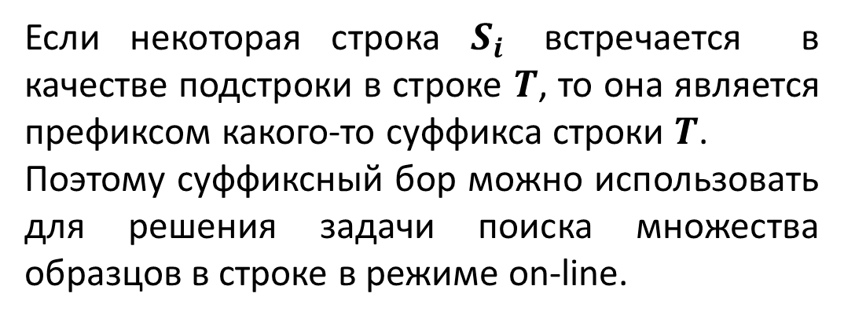
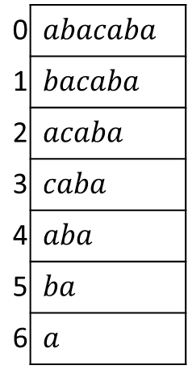
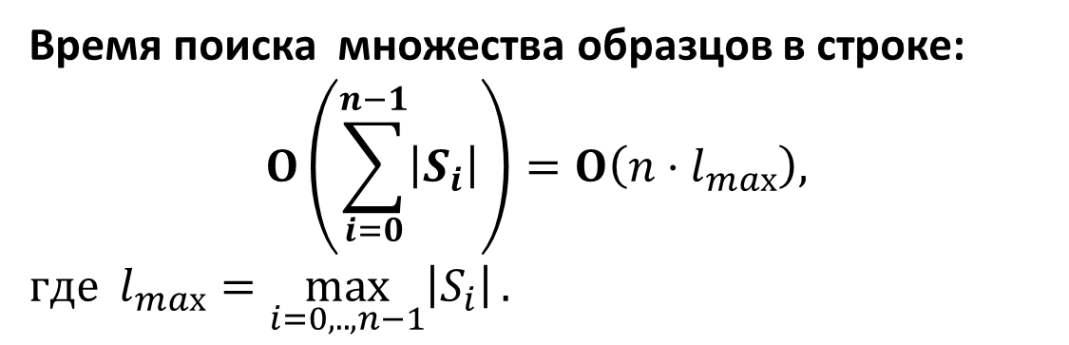

0 | $$abacaba$$
1 | $$bacaba$$
2 | $$acaba$$
3 | $$caba$$
4 | $$aba$$
5 | $$ba$$
6 | $$a$$
Если в суффиксном боре находится некоторый суффикс, то все префиксы этого суффикса также находятся в боре.
$$a$$
$$b$$
$$c$$
$$6$$
Если некоторая строка $S_{i}$ встречается в качестве подстроки в строке $T$, то она является префиксом какого-то суффикса строки $T$.
Поэтому суффиксный бор можно использовать для решения задачи поиска множества образцов в строке в режиме on-line.
$$c$$
$$a$$
$$b$$
$$a$$
$$5$$
$$a$$
$$a$$
$$b$$
$$c$$
$$4$$
$$b$$
$$c$$
$$a$$
$$a$$
$$3$$
Время поиска множества образцов в строке:
$$Ο\left(\sum_{i=0}^{n−1}{\left|S_{i}\right|}\right)=Ο\left(n⋅l_{maх}\right),$$
$где$ $l_{maх}=\max_{i=0,..,n−1}\left|S_{i}\right|.$
$$a$$
$$a$$
$$b$$
$$2$$
$$b$$
$$a$$
$$1$$
$$a$$
$$0$$

Slide 19
Оптимизация бора
Сжатый бор

Slide 20
Сжатый бор— это корневое дерево, на каждом ребре которого написана непустая строка, обладающее следующими свойствами:
• Ни из какой вершины не выходит два ребра, строки для которых начинаются на одну букву.
• Если вершина не является корнем или листом дерева, из нее выходит не менее двух ребер.

Slide 21

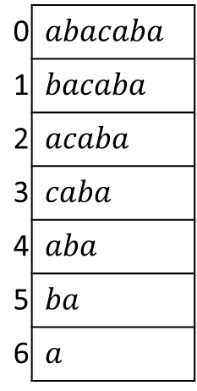

0 | $$abacaba$$
1 | $$bacaba$$
2 | $$acaba$$
3 | $$caba$$
4 | $$aba$$
5 | $$ba$$
6 | $$a$$
Сжатый бор – обычный бор, но на ребрах мы храним
не одну букву, а множество символов, при этом
сохраняется главное свойство, то, что все переходы с одной вершины начинаются с разных букв.
Эта идея чисто о том, чтобы избежать длинных
цепочек вершин.
Если добавляется строка, у которой только есть только префикс какого-то перехода, то этот переход расщепляет строку перехода.
$$abacaba$$
$$0$$

Slide 22


0 | $$abacaba$$
1 | $$bacaba$$
2 | $$acaba$$
3 | $$caba$$
4 | $$aba$$
5 | $$ba$$
6 | $$a$$
Сжатый бор – обычный бор, но на ребрах мы храним
не одну букву, а множество символов, при этом
сохраняется главное свойство, то, что все переходы с одной вершины начинаются с разных букв.
Эта идея чисто о том, чтобы избежать длинных
цепочек вершин.
Если добавляется строка, у которой только есть только префикс какого-то перехода, то этот переход расщепляет строку перехода.
$$abacaba$$
$$bacaba$$
$$0$$
$$1$$

Slide 23





0 | $$abacaba$$
1 | $$bacaba$$
2 | $$acaba$$
3 | $$caba$$
4 | $$aba$$
5 | $$ba$$
6 | $$a$$
Сжатый бор – обычный бор, но на ребрах мы храним
не одну букву, а множество символов, при этом
сохраняется главное свойство, то, что все переходы с одной вершины начинаются с разных букв.
Эта идея чисто о том, чтобы избежать длинных
цепочек вершин.
Если добавляется строка, у которой только есть только префикс какого-то перехода, то этот переход расщепляет строку перехода.
$$a$$
$$bacaba$$
$$1$$
$$bacaba$$
$$caba$$
$$0$$
$$3$$

Slide 24




0 | $$abacaba$$
1 | $$bacaba$$
2 | $$acaba$$
3 | $$caba$$
4 | $$aba$$
5 | $$ba$$
6 | $$a$$
Сжатый бор – обычный бор, но на ребрах мы храним
не одну букву, а множество символов, при этом
сохраняется главное свойство, то, что все переходы с одной вершины начинаются с разных букв.
Эта идея чисто о том, чтобы избежать длинных
цепочек вершин.
Если добавляется строка, у которой только есть только префикс какого-то перехода, то этот переход расщепляет строку перехода.
$$a$$
$$caba$$
$$bacaba$$
$$1$$
$$4$$
$$bacaba$$
$$caba$$
$$0$$
$$3$$

Slide 25




0 | $$abacaba$$
1 | $$bacaba$$
2 | $$acaba$$
3 | $$caba$$
4 | $$aba$$
5 | $$ba$$
6 | $$a$$
Сжатый бор – обычный бор, но на ребрах мы храним
не одну букву, а множество символов, при этом
сохраняется главное свойство, то, что все переходы с одной вершины начинаются с разных букв.
Эта идея чисто о том, чтобы избежать длинных
цепочек вершин.
Если добавляется строка, у которой только есть только префикс какого-то перехода, то этот переход расщепляет строку перехода.
$$a$$
$$caba$$
$$bacaba$$
$$1$$
$$4$$
$$ba$$
$$caba$$
$$4$$
$$3$$
$$caba$$
$$0$$

Slide 26




0 | $$abacaba$$
1 | $$bacaba$$
2 | $$acaba$$
3 | $$caba$$
4 | $$aba$$
5 | $$ba$$
6 | $$a$$
Сжатый бор – обычный бор, но на ребрах мы храним
не одну букву, а множество символов, при этом
сохраняется главное свойство, то, что все переходы с одной вершины начинаются с разных букв.
Эта идея чисто о том, чтобы избежать длинных
цепочек вершин.
Если добавляется строка, у которой только есть только префикс какого-то перехода, то этот переход расщепляет строку перехода.
$$a$$
$$caba$$
$$ba$$
$$5$$
$$4$$
$$ba$$
$$caba$$
$$caba$$
$$4$$
$$3$$
$$1$$
$$caba$$
$$0$$

Slide 27

0 | $$abacaba$$
1 | $$bacaba$$
2 | $$acaba$$
3 | $$caba$$
4 | $$aba$$
5 | $$ba$$
6 | $$a$$
Сжатый бор – обычный бор, но на ребрах мы храним
не одну букву, а множество символов, при этом
сохраняется главное свойство, то, что все переходы с одной вершины начинаются с разных букв.
Эта идея чисто о том, чтобы избежать длинных
цепочек вершин.
Если добавляется строка, у которой только есть только префикс какого-то перехода, то этот переход расщепляет строку перехода.
$$a$$
$$caba$$
$$ba$$
$$6$$
$$4$$
$$5$$
$$ba$$
$$caba$$
$$caba$$
$$4$$
$$3$$
$$1$$
$$caba$$
$$0$$

Slide 28
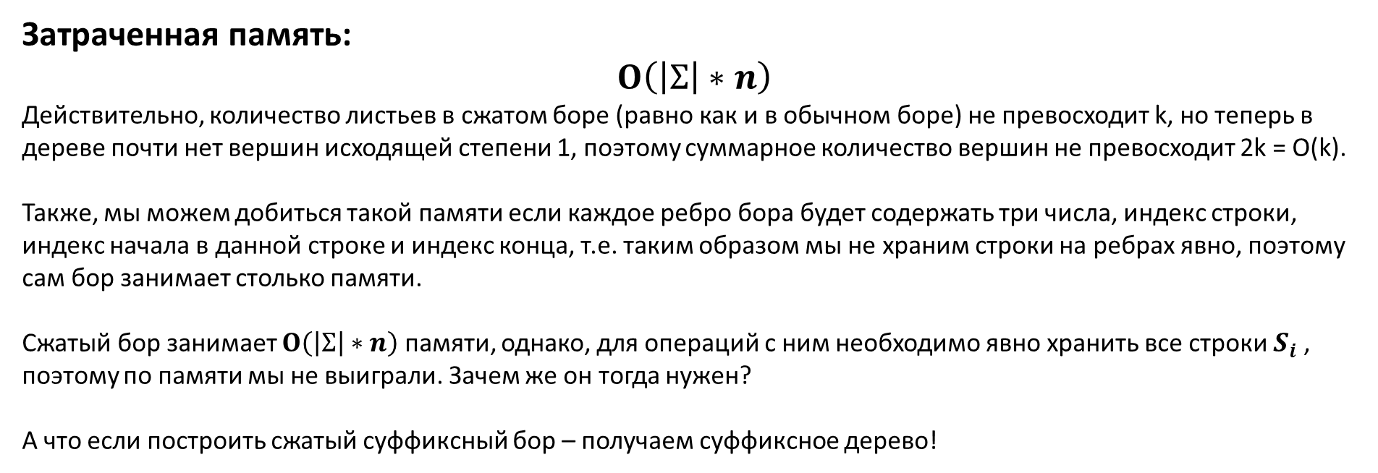
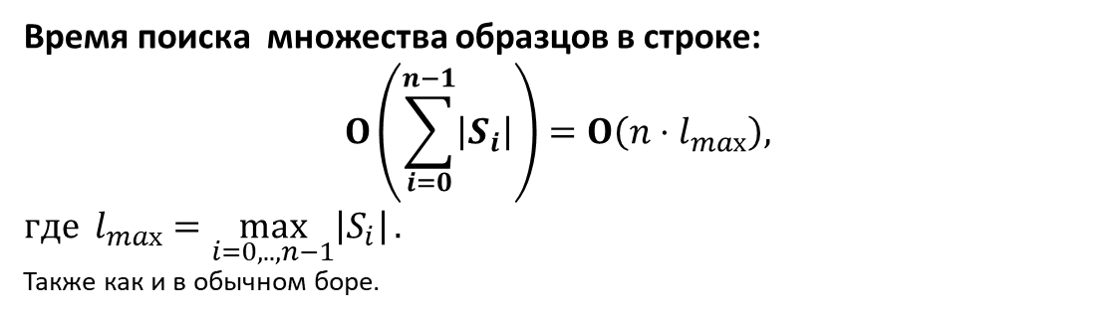
Анализ
Время поиска множества образцов в строке:
$$Ο\left(\sum_{i=0}^{n−1}{\left|S_{i}\right|}\right)=Ο\left(n⋅l_{maх}\right),$$
$где$ $l_{maх}=\max_{i=0,..,n−1}\left|S_{i}\right|.$
Также как и в обычном боре.
Затраченная память:
$$Ο\left(\left|Σ\right|∗n\right)$$
Действительно, количество листьев в сжатом боре (равно как и в обычном боре) не превосходит k, но теперь в дереве почти нет вершин исходящей степени 1, поэтому суммарное количество вершин не превосходит 2k = O(k).
Также, мы можем добиться такой памяти если каждое ребро бора будет содержать три числа, индекс строки, индекс начала в данной строке и индекс конца, т.е. таким образом мы не храним строки на ребрах явно, поэтому сам бор занимает столько памяти.
Сжатый бор занимает $Ο\left(\left|Σ\right|∗n\right)$ памяти, однако, для операций с ним необходимо явно хранить все строки $S_{i}$ , поэтому по памяти мы не выиграли. Зачем же он тогда нужен?
А что если построить сжатый суффиксный бор – получаем суффиксное дерево!

Slide 29
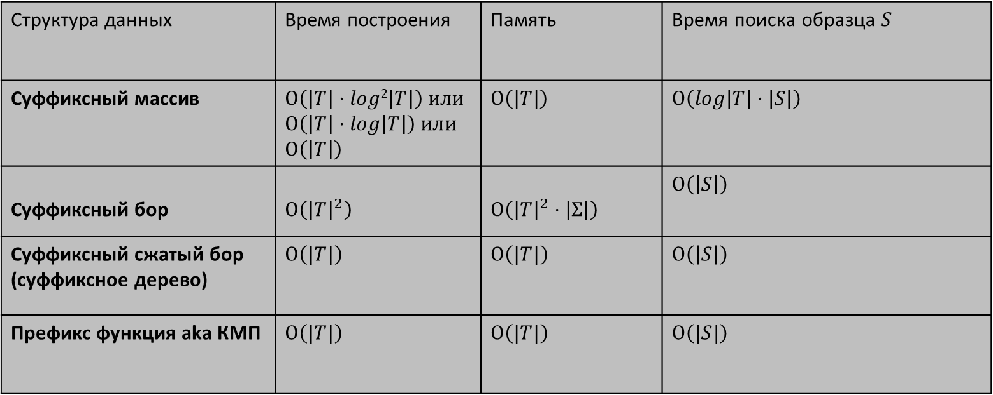
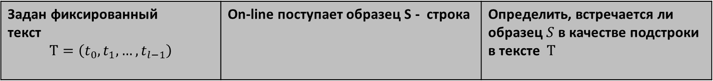
Задача поиска образца в строке
в режиме реального времени
Задан фиксированный текст $$T=\left(t_{0},t_{1},…,t_{l−1}\right)$$ | On-line поступает образец S - строка | Определить, встречается ли образец $S$ в качестве подстроки в тексте $Т$
Структура данных | Время построения | Память | Время поиска образца $S$
Суффиксный массив | $$Ο\left(\left|T\right|⋅log2\left|T\right|\right) или$$ $$Ο\left(\left|T\right|⋅\log\left|T\right|\right) или$$ $$Ο\left(\left|T\right|\right)$$ | $$Ο\left(\left|T\right|\right)$$ | $$Ο\left(\log\left|T\right|⋅\left|S\right|\right)$$
Cуффиксный бор | $$Ο\left({\left|T\right|}^{2}\right)$$ | $$Ο\left({\left|T\right|}^{2}⋅\left|Σ\right|\right)$$ | $$Ο\left(\left|S\right|\right)$$
Суффиксный сжатый бор (суффиксное дерево) | $$Ο\left(|T|\right)$$ | $$Ο\left(|T|\right)$$ | $$Ο\left(\left|S\right|\right)$$
Префикс функция aka КМП | $$Ο\left(|T|\right)$$ | $$Ο\left(|T|\right)$$ | $$Ο\left(|S|\right)$$

Slide 30
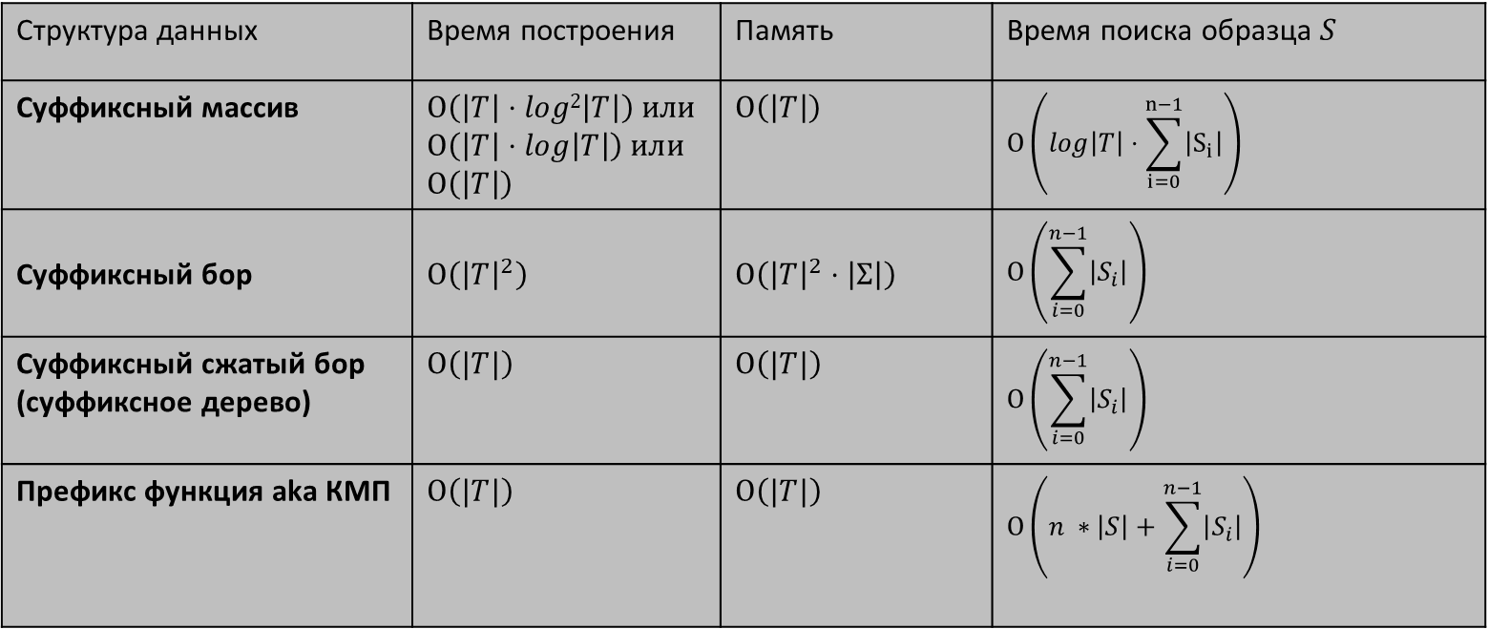

Задача поиска множества образцов в строке
в режиме реального времени
Задан фиксированный текст $$T=\left(t_{0},t_{1},…,t_{l−1}\right)$$ | On-line поступает образцы из множества$S=\left\{S_{0},S_{1},…,S_{n−1}\right\}$ | Определить, встречается ли образец${ S}_{i}$в качестве подстроки в тексте $Т$
Структура данных | Время построения | Память | Время поиска образца $S$
Суффиксный массив | $$Ο\left(\left|T\right|⋅log2\left|T\right|\right) или$$ $$Ο\left(\left|T\right|⋅\log\left|T\right|\right) или$$ $$Ο\left(\left|T\right|\right)$$ | $$Ο\left(\left|T\right|\right)$$ | $$Ο\left(\log\left|T\right|⋅\sum_{i=0}^{n−1}{\left|S_{i}\right|}\right)$$
Cуффиксный бор | $$Ο\left({\left|T\right|}^{2}\right)$$ | $$Ο\left({\left|T\right|}^{2}⋅\left|Σ\right|\right)$$ | $$Ο\left(\sum_{i=0}^{n−1}{\left|S_{i}\right|}\right)$$
Суффиксный сжатый бор (суффиксное дерево) | $$Ο\left(|T|\right)$$ | $$Ο\left(|T|\right)$$ | $$Ο\left(\sum_{i=0}^{n−1}{\left|S_{i}\right|}\right)$$
Префикс функция aka КМП | $$Ο\left(|T|\right)$$ | $$Ο\left(|T|\right)$$ | $$Ο\left(n ∗\left|S\right|+\sum_{i=0}^{n−1}{\left|S_{i}\right|}\right)$$

Slide 31


Структура данных суффиксный массив была разработана в 1989 году .
Юджин Уимберли «Джин»
Майерс-младший
Eugene Wimberly «Gene» Myers, Jr.
Уди Манбер
Udi Manber
Дата рождения | 31 декабря 1953
Место рождения | Бойсе, США
Страна | США
Научная сфера | информатика
Место рождения: | Кирьят-Хаим, Израиль
Страна | США
Научная сфера | информатика
Должность | вице-президент Google по разработкам

Slide 32

Суффиксный массив строки $T=\left(t_{0},t_{1},…,t_{l−1}\right)$ это последовательность лексикографически отсортиро- ванных суффиксов строки $T$ (очевидно, что достаточно хранить только индексы суффиксов).

Slide 33









$$i$$
0 | 1 | 2 | 3 | 4 | 5 | 6
$$a$$ | $$b$$ | $$a$$ | $$c$$ | $$a$$ | $$b$$ | $$a$$
$$T$$
$$l=7$$
перестановка индексов суффиксов, которая задаёт порядок суффиксов в порядке лексикографической сортировки
все суффиксы
строки$T$
0-й | $$abacaba$$
1-й | $$bacaba$$
2-й | $$acaba$$
3-й | $$caba$$
4-й | $$aba$$
5-й | $$ba$$
6-й | $$a$$
$$a$$
$$aba$$
$$abacaba$$
$$acaba$$
$$ba$$
$$bacaba$$
$$caba$$
6-й | $$a$$
4-й | $$aba$$
0-й | $$abacaba$$
2-й | $$acaba$$
5-й | $$ba$$
1-й | $$bacaba$$
3-й | $$caba$$
0 | 6
1 | 4
2 | 0
3 | 2
4 | 5
5 | 1
6 | 3
лексикографическая сортировка суффиксов
cуффиксный
массив $P[0..l−1]$

Slide 34





Пусть есть фиксированный текст $T=\left(t_{0},t_{1},…,t_{l−1}\right):$
На вход в режиме реального времени поступают образцы
$S_{i}=\left(s_{0},s_{1},…,s_{k−1}\right)$и нам необходимо эффективно определять, встречается ли образец $S_{i}$в качестве подстроки в тексте $Т$ (on-line версия задачи).
0 | 1 | 2 | 3 | 4 | 5 | 6
$$a$$ | $$b$$ | $$a$$ | $$c$$ | $$a$$ | $$b$$ | $$a$$
$$T$$
$$S_{i}$$
$$a$$ | $$b$$
Как, используя суффиксный массив, эффективно решить эту задачу?

Slide 35



















$$0$$ | $$1$$ | $$2$$ | $$3$$ | $$4$$ | $$5$$ | $$6$$
$$a$$ | $$b$$ | $$a$$ | $$c$$ | $$a$$ | $$b$$ | $$a$$
$$0$$ | $$1$$
$$a$$ | $$b$$
$$T$$
$$S_{i}$$
Построили по текcту $T$суффиксный массив $P$
2) Если строка $S_{i}$ является подстрокой $T$, то она является префиксом какого-то суффикса, поэтому дихотомией (LowerBound,UpperBound) по суффиксному массиву $P$ (осуществляем поиск диапазона суффиксов, у которых префикс совпадает с образцом$S_{i}$).
$$S_{i}$$
если в диапазоне у суффиксов, у которых первый символ совпадает, удалить этот символ, то по следующему символу эти префиксы в этом диапазоне также упорядочены лексикографически
$$S_{i}$$
a | b
0 | 6 | $$a$$
1 | 4 | $$aba$$
2 | 0 | $$abacaba$$
3 | 2 | $$acaba$$
4 | 5 | $$ba$$
5 | 1 | $$bacaba$$
6 | 3 | $$caba$$
$$a$$
0 | 6 | $$a$$
1 | 4 | $$aba$$
2 | 0 | $$abacaba$$
3 | 2 | $$acaba$$
0 | 6 | $$a$$
1 | 4 | $$aba$$
2 | 0 | $$abacaba$$
3 | 2 | $$acaba$$
1 | 4 | $$aba$$
2 | 0 | $$abacaba$$
$$L=0, R=n$$
$$L=LowerBound(L,R,S_{i}[0])$$
$$R=UpperBound(L,R,S_{i}[0])$$
$$L=LowerBound(L,R,S_{i}[1])$$
$$R=UpperBound(L,R,S_{i}[1])$$
$$L=1, R=3$$
$$L=0, R=4$$
Время поиска вхождений образца
$$S_{i} в T=\left(t_{0},t_{1},…,t_{l−1}\right)$$
$Θ\left(\left|S_{i}\right|⋅log\left|T\right|\right)=Θ\left(\left|S_{i}\right|⋅\log{l}\right)$.

Slide 36

Задача построения суффиксного массива
Построение суфф. массива
Идея построения | Время построения | Память
Лексикографическая сортировка | $$Θ\left(\begin{aligned}\sum_{i=0}^{l−1}{\left|t^{j}\right|}+l_{max}⋅\left|Σ\right|\end{aligned}\right)$$ | $$Ο\left(\left|T\right|\right)$$
Быстрая сортировка | $Ο\left({\left|T\right|}^{2}⋅log\left|T\right|\right)$ | $$Ο\left(\left|T\right|\right)$$
Классы эквивалентности + Быстрая сортировка | $$Ο\left(\left|T\right|⋅log2\left|T\right|\right)$$ | $$Ο\left(\left|T\right|\right)$$
Классы эквивалентности + Cортировка подсчётом | $$Ο\left(\left|T\right|⋅log\left|T\right|\right)$$ | $$Ο\left(\left|T\right|\right)$$
Алгоритм Карккайнена-Сандерса | $$Ο\left(\left|T\right|\right)$$ | $$Ο\left(\left|T\right|\right)$$

Slide 37


Как построить суффиксный массив?
Время работы
алгоритма лексикографической сортировки
Алгоритм построения cуффиксного массива для $T=\left(t_{0},t_{1},…,t_{l−1}\right)$ за время
$$Θ\left({\left|T\right|}^{2}+\left|T\right|⋅\left|Σ\right|\right)$$
заключается, например, в непосредственном упорядочивании всех суффиксов строки $T$ алгоритмом лексикографической сортировки.
$$Θ\left(\begin{aligned}\sum_{i=0}^{l−1}{\left|t^{j}\right|}+l_{max}⋅\left|Σ\right|\end{aligned}\right),где$$
$$l−число кортежей,$$
$l_{max}$ $−$ длина самого длинного кортежа,
$$\left|Σ\right|−число различных символов в кортежах.$$

Slide 38

Как построить суффиксный массив эффективнее?
Если для сортировки суффиксов строки $T=\left(t_{0},t_{1},…,t_{l−1}\right)$ использовать любую сортировку за $Ο\left(N⋅log\left|N\right|\right)$, то время работы алгоритма построения суффиксного массива будет зависеть от того, каким образом будут сравниваться суффиксы.
Сравнение двух суффиксов в лоб работает за $Ο\left(\left|T\right|\right)$, это приведет к тому, что время работы алгоритма построения суффиксного массива:
$Ο\left(\left|T\right|⋅\left(\left|T\right|⋅\log\left|T\right|\right)\right)$=$Ο\left({\left|T\right|}^{2}⋅log\left|T\right|\right)$.
Как научиться сравнивать строки быстрее, например за константное время?

Slide 39

Алгоритм
построения суффиксного массива
строки$T=\left(t_{0},t_{1},…,t_{l−1}\right)$ за время
$$Ο\left(\left|T\right|⋅log2\left|T\right|\right)=Ο\left(l⋅log2{l}\right)$$

Slide 40









Циклический сдвиг строки $T$
это строка, которая получается из исходной строки $T$ путем перемещением её первых символов в конец строки.
$$T= abacaba$$
циклический сдвиг длины 1 | $$bacabaa$$
циклический сдвиг длины 2 | $$acabaab$$
циклический сдвиг длины 3 | $$cabaaba$$
циклический сдвиг длины 4 | $$abaabac$$
циклический сдвиг длины 5 | $$baabaca$$
циклический сдвиг длины 6 | $$aabacab$$
циклический сдвиг длины 6 | $$abacaba$$
$$b$$
$$a$$
$$a$$
$$b$$
$$c$$
$$a$$
лексикографически
минимальный
циклический сдвиг

Slide 41



Если к строке $T$ добавить некоторый символ, код которого меньше всех кодов символов строки, например $\$$, выполнить лексикографическую сортировку всех циклических сдвигов $T+\$$, затем удалить из каждого циклического сдвига строки суффикс, который начинается c $\$$, то получим лексикографическую сортировку всех суффиксов строки $T$.
Циклические сдвиги $T+\$$ | Лексикографическая сортировка | Лексикогр. упорядоченные суффиксы строки $T$
$$bacaba\$a$$ | $$\$abacaba$$
$$acaba\$ab$$ | $$a\$abacab$$ | $$a$$
$$caba\$aba$$ | $$aba\$abac$$ | $$aba$$
$$aba\$abac$$ | $$abacaba\$$$ | $$abacaba$$
$$ba\$abaca$$ | $$acaba\$ab$$ | $$acaba$$
$$a\$abacab$$ | $$ba\$abaca$$ | $$ba$$
$$\$abacaba$$ | $$bacaba\$a$$ | $$bacaba$$
$$abacaba\$$$ | $$caba\$aba$$ | $$caba$$
$T$ = $abacaba$
$$T+\$= abacaba+\$$$
Таким образом мы свели задачу к сортировке циклических сдвигов $T+\$$.

Slide 42



Циклическая подстрока $t[i..j]$определяется, как
$\left\{\begin{aligned}t\left[i..l−1\right]+t\left[0..j\right], если i>j \\ t\left[i..j\right], если i≤j\end{aligned}\right.$
0 | … | $$j$$ | … | … | $$i$$ | … | $$l−1$$
$$T$$
Таким образом, нам необходимо отсортировать циклические подстроки длинны L.

Slide 43


Ключевая идея
Выполним $k$ фаз сортировки циклических подстрок.
На $i$-ой фазе сортируются циклические подстроки длины $2^{i}, 0≤i≤k.$
Чему равно $k$?
Пусть $l=\left|T\right|, 2^{k−1}<l≤2^{k}.$
$$2^{k−1}<l$$
$$k<\log_{2}l+1$$
$$k=\left\lceil \log_{2}l\right\rceil$$
Тогда

Slide 44



Например, пусть
$$T+\$= abacaba+\$$$
Отсортируем циклические строки длинны 1
Номер суффикса | Циклический сдвиг | Циклическая строка длинны 1
$$0$$ | $$abacaba\$$$ | $$a$$
$$1$$ | $$bacaba\$a$$ | $$b$$
$$2$$ | $$acaba\$ab$$ | $$a$$
$$3$$ | $$caba\$aba$$ | $$c$$
$$4$$ | $$aba\$abac$$ | $$a$$
$$5$$ | $$ba\$abaca$$ | $$b$$
$$6$$ | $$a\$abacab$$ | $$a$$
$$7$$ | $$\$abacaba$$ | $$\$$$
Номер суффикса | Циклический сдвиг | Циклическая строка длинны 1
$$7$$ | $$\$abacaba$$ | $$\$$$
$$0$$ | $$abacaba\$$$ | $$a$$
$$2$$ | $$acaba\$ab$$ | $$a$$
$$4$$ | $$aba\$abac$$ | $$a$$
$$6$$ | $$a\$abacab$$ | $$a$$
$$1$$ | $$bacaba\$a$$ | $$b$$
$$5$$ | $$ba\$abaca$$ | $$b$$
$$3$$ | $$caba\$aba$$ | $$c$$
лексикографическая сортировка циклических строк длинны 1

Slide 45



$$T+\$= abacaba+\$$$
Отсортируем циклические строки длинны 2
Номер суффикса | Циклический сдвиг | Циклическая строка длинны 2
$$0$$ | $$abacaba\$$$ | $$ab$$
$$1$$ | $$bacaba\$a$$ | $$ba$$
$$2$$ | $$acaba\$ab$$ | $$ac$$
$$3$$ | $$caba\$aba$$ | $$ca$$
$$4$$ | $$aba\$abac$$ | $$ab$$
$$5$$ | $$ba\$abaca$$ | $$ba$$
$$6$$ | $$a\$abacab$$ | $$a\$$$
$$7$$ | $$\$abacaba$$ | $$\$a$$
Номер суффикса | Циклический сдвиг | Циклическая строка длинны 2
$$7$$ | $$\$abacaba$$ | $$\$a$$
$$6$$ | $$a\$abacab$$ | $$a\$$$
$$0$$ | $$abacaba\$$$ | $$ab$$
$$4$$ | $$aba\$abac$$ | $$ab$$
$$2$$ | $$acaba\$ab$$ | $$ac$$
$$1$$ | $$bacaba\$a$$ | $$ba$$
$$5$$ | $$ba\$abaca$$ | $$ba$$
$$3$$ | $$caba\$aba$$ | $$ca$$
лексикографическая сортировка циклических строк длинны 2

Slide 46



$$T+\$= abacaba+\$$$
Отсортируем циклические строки длинны 4
Номер суффикса | Циклический сдвиг | Циклическая строка длинны 4
$$0$$ | $$abacaba\$$$ | $$abac$$
$$1$$ | $$bacaba\$a$$ | $$baca$$
$$2$$ | $$acaba\$ab$$ | $$acab$$
$$3$$ | $$caba\$aba$$ | $$caba$$
$$4$$ | $$aba\$abac$$ | $$aba\$$$
$$5$$ | $$ba\$abaca$$ | $$ba\$a$$
$$6$$ | $$a\$abacab$$ | $$a\$ab$$
$$7$$ | $$\$abacaba$$ | $$\$aba$$
Номер суффикса | Циклический сдвиг | Циклическая строка длинны 4
$$7$$ | $$\$abacaba$$ | $$\$aba$$
$$6$$ | $$a\$abacab$$ | $$a\$ab$$
$$4$$ | $$aba\$abac$$ | $$aba\$$$
$$0$$ | $$abacaba\$$$ | $$abac$$
$$2$$ | $$acaba\$ab$$ | $$acab$$
$$5$$ | $$ba\$abaca$$ | $$ba\$a$$
$$1$$ | $$bacaba\$a$$ | $$baca$$
$$3$$ | $$caba\$aba$$ | $$caba$$
лексикографическая сортировка циклических строк длинны 4

Slide 47



Получили ответ, но что делать, если $\left|T+\$\right|$ - не степень двойки?
$$T+\$= abacaba+\$$$
Отсортируем циклические строки длинны 8
Номер суффикса | Циклический сдвиг | Циклическая строка длинны 8
$$0$$ | $$abacaba\$$$ | $$abacaba\$$$
$$1$$ | $$bacaba\$a$$ | $$bacaba\$a$$
$$2$$ | $$acaba\$ab$$ | $$acaba\$ab$$
$$3$$ | $$caba\$aba$$ | $$caba\$aba$$
$$4$$ | $$aba\$abac$$ | $$aba\$abac$$
$$5$$ | $$ba\$abaca$$ | $$ba\$abaca$$
$$6$$ | $$a\$abacab$$ | $$a\$abacab$$
$$7$$ | $$\$abacaba$$ | $$\$abacaba$$
Номер суффикса | Циклический сдвиг | Циклическая строка длинны 8
$$7$$ | $$\$abacaba$$ | $$\$abacaba$$
$$6$$ | $$a\$abacab$$ | $$a\$abacab$$
$$4$$ | $$aba\$abac$$ | $$aba\$abac$$
$$0$$ | $$abacaba\$$$ | $$abacaba\$$$
$$2$$ | $$acaba\$ab$$ | $$acaba\$ab$$
$$5$$ | $$ba\$abaca$$ | $$ba\$abaca$$
$$1$$ | $$bacaba\$a$$ | $$bacaba\$a$$
$$3$$ | $$caba\$aba$$ | $$caba\$aba$$
лексикографическая сортировка циклических строк длинны 8

Slide 48




Заметим, что j + 1 фазу стоит делать тогда и только тогда, когда на j-ой фазе есть хотя бы две одинаковые строки. Если $\left|T+\$\right|$ не степень двойки. Например, если $T= abaca+\$$, какие строки надо сортировать на 3ей фазе, когда длинна циклической строки = 8? Представим, что мы зациклим циклическую строку. Получим следующую таблицу.
Номер суффикса | Циклический сдвиг | Циклическая строка длинны 8
$$0$$ | $$abaca\$$$ | $$abaca\$ab$$
$$1$$ | $$baca\$a$$ | $$baca\$aba$$
$$2$$ | $$aca\$ab$$ | $$aca\$abac$$
$$3$$ | $$ca\$aba$$ | $$ca\$abaca$$
$$4$$ | $$a\$abac$$ | $$a\$abaca\$$$
$$5$$ | $$\$abaca$$ | $$\$abaca\$a$$
Заметим, что эти циклические строки всегда однозначно сортируются по первым $\left|T+\$\right|$ символам, т.к. на каждой из первых $\left|T+\$\right|$ позиций только в одном месте находится $, значит как минимум в этих позициях строки различаются –> символы на следующих позициях не влияют на ответ.
Таким образом мы показали, что достаточно сделать $k=\left\lceil \log_{2}l\right\rceil$ фаз сортировок, т.к. на $k−ой$ фазе $l≤2^{k}.$
Теперь осталось научиться выполнять сортировки на этих фазах!

Slide 49

На $j−ой$фазе поддерживаются следующие массивы:
$Pj$– перестановка индексов, которая получится, если отсортировать циклические строки длинны $2^{j}$ (левый столбец в предыдущих примерах).
$C^{j}$– массив классов эквивалентности (элементы массива - целые числа $≥0)$, где
$cj\left[i\right]−$номер класса эквивалентности для циклической подстроки длины $2^{j},$
начинающейся в позиции $i;$
Если циклическая строка, начинающаяся в позиции $i_{1}$ длинны $2^{j}$ равна циклической строке, начинающейся в позиции $i_{2}$ длинны $2^{j}$ то $cj\left[i_{1}\right]$ == $cj\left[i_{2}\right]$
Если циклическая строка, начинающаяся в позиции $i_{1}$ длинны $2^{j}$ лексикографически меньше циклической строки, начинающейся в позиции $i_{2}$ длинны $2^{j}$ то $cj\left[i_{1}\right]$ < $cj\left[i_{2}\right]$

Slide 50
То есть, грубо говоря, равные циклические строки получат равные классы эквивалентности.
А для различных циклических строк, их отношение лексикографического порядка сохраняется и на массиве классов эквивалентностей.
Таким образом, теперь мы сравниваем не циклические строки, а только лишь их классы эквивалентности.

Slide 51




Рассмотрим нулевую фазу, когда длинна циклических строк = 1.
Нам необходимо отсортировать циклические строки длинны 1, это легко сделать используя сортировку подсчетом, например:
$$i$$ | 0 | 1 | 2 | 3 | 4 | 5 | 6 | 7
$$T$$ | $$a$$ | $$b$$ | $$a$$ | $$c$$ | $$a$$ | $$b$$ | $$a$$ | $$\$$$
$$P^{0}$$ | 7 | 0 | 2 | 4 | 6 | 1 | 5 | 3
$$C0$$
Сформировать указанные массивы можно устойчивым алгоритмом сортировки подсчётом за время $Ο\left(l+\left|Σ\right|\right)$
1
2
1
3
1
2
1
0
Тут, в массиве$C0$следующие классы эквивалентности.
$\$$ - класс эквивалентности 0
$a$- класс эквивалентности 1
$b$- класс эквивалентности 2
$c$- класс эквивалентности 3
Соответственно, в массиве $P^{0}$ сначала идут индексы с классом эквивалентности 0, т.к. они лексикографически минимальны, потом класс эквивалентности 1, 2 и т.д.

Slide 52
На фазах, начиная с 1-й, необходимо лексикографически упорядочивать подстроки длины которых больше 1.
Делать это можно, например, сортировкой слиянием, но надо научиться, используя информацию, полученную на предыдущих фазах, сравнивать две циклические подстроки одинаковой длины за константное время.

Slide 53








Сравнение двух циклических подстрок на $j$-ой фазе можно выполнить за константное время, так как мы знаем для каждой циклической подстроки длины $2^{j−1}$ к какому классу эквивалентности она отнесена, а любая циклическая подстрока длины $2^{j}$ состоит из двух циклических подстрок длины $2^{j−1}$.
… | $$i$$ | … | $$i+2^{j−1}−1$$ | $$i+2^{j−1}$$ | … | $$i+2^{j}−1$$ | … | $$j$$ | … | $$j+2^{j−1}−1$$ | $$j+2^{j−1}$$ | … | $$j+2^{j}−1$$
 |  | … |  |  | … |  | … |  | … |  |  | …
$$2^{j−1}$$
$$2^{j−1}$$
$$2^{j−1}$$
$$2^{j−1}$$
$$2^{j}$$
$$2^{j}$$
$${ если c}^{j−1}[i]<c^{j−1}[j], то t\left[i..i+2^{j}−1\right]<t\left[j..j+2^{j}−1\right]$$
$${ если c}^{j−1}\left[i\right]>c^{j−1}\left[j\right], то t\left[i..i+2^{j}−1\right]>t\left[j..j+2^{j}−1\right]$$
$${ если c}^{j−1}\left[i\right]=c^{j−1}\left[j\right], то$$
$$если{ c}^{j−1}\left[i+{ 2}^{j−1}\right]<c^{j−1}\left[j{+2}^{j−1}\right], то t\left[i..i+2^{j}−1\right]<t\left[j..j+2^{j}−1\right]$$
иначе, $если{ c}^{j−1}\left[i+{ 2}^{j−1}\right]>c^{j−1}\left[j{+2}^{j−1}\right], то t\left[i..i+2^{j}−1\right]>t\left[j..j+2^{j}−1\right]$
иначе $t\left[i..i+2^{j}−1\right]=t\left[j..j+2^{j}−1\right]$

Slide 54






$$l=8$$
$$i$$ | 0 | 1 | 2 | 3 | 4 | 5 | 6 | 7
$$T$$ | $$a$$ | $$b$$ | $$a$$ | $$c$$ | $$a$$ | $$b$$ | $$a$$ | $$\$$$
$$P^{0}$$ | 7 | 0 | 2 | 4 | 6 | 1 | 5 | 3
$$C0$$ | 1 | 2 | 1 | 3 | 1 | 2 | 1 | 0
Циклстр | $$a$$ | $$b$$ | $$a$$ | $$c$$ | $$a$$ | $$b$$ | $$a$$ | $$\$$$
- классы эквивалентности на 0-ой фазе
$$2^{0}$$
$$с\left[p\left[0\right]\right]=0$$
для $1≤i≤l−1$
если $t\left[p[i]..p[i]+2^{j}−1\right]=t\left[p[i−1]..p[i−1]+2^{j}−1\right]$, то $с\left[p[i]\right]=с\left[p[i−1]\right]$, иначе $с\left[p[i]\right]=с\left[p[i−1]\right]+1)$.
$$i$$ | 0 | 1 | 2 | 3 | 4 | 5 | 6 | 7
$$T$$ | $$a$$ | $$b$$ | $$a$$ | $$c$$ | $$a$$ | $$b$$ | $$a$$ | $$\$$$
$$P^{1}$$ | 7 | 6 | 0 | 4 | 2 | 1 | 5 | 3
$$C1$$ | 2 | 4 | 3 | 5 | 2 | 4 | 1 | 0
Цикл. Стр | $$a+b$$ $$1кл+2кл$$ | $$b+a$$ $$2кл+1кл$$ | $$a+c$$ $$1кл+3кл$$ | $$c+a$$ $$3кл+1кл$$ | $$a+b$$ $$1кл+2кл$$ | $$b+a$$ $$2кл+1кл$$ | $$a+\$$$ $$1кл+0кл$$ | $$\$+a$$ $$0кл+1кл$$
$$2^{1}$$
Отсортировав эти пары чисел, мы можем построить массив классов эквивалентностей

Slide 55





$$i$$ | 0 | 1 | 2 | 3 | 4 | 5 | 6 | 7
$$T$$ | $$a$$ | $$b$$ | $$a$$ | $$c$$ | $$a$$ | $$b$$ | $$a$$ | $$\$$$
$$P^{1}$$ | 7 | 6 | 0 | 4 | 2 | 1 | 5 | 3
$$C1$$ | 2 | 4 | 3 | 5 | 2 | 4 | 1 | 0
Цикл. Стр | $$ab$$ | $$ba$$ | $$ac$$ | $$ca$$ | $$ab$$ | $$ba$$ | $$a\$$$ | $$\$a$$
$$2^{1}$$
$$с\left[p\left[0\right]\right]=0$$
для $1≤i≤l−1$
если $s\left[p[i]..p[i]+2^{j}−1\right]=s\left[p[i−1]..p[i−1]+2^{j}−1\right]$, то $с\left[p[i]\right]=с\left[p[i−1]\right]$, иначе $с\left[p[i]\right]=с\left[p[i−1]\right]+1)$.
$$i$$ | 0 | 1 | 2 | 3 | 4 | 5 | 6 | 7
$$T$$ | $$a$$ | $$b$$ | $$a$$ | $$c$$ | $$a$$ | $$b$$ | $$a$$ | $$\$$$
$$P^{2}$$ | 7 | 6 | 4 | 0 | 2 | 5 | 1 | 3
$$C2$$ | 3 | 6 | 4 | 7 | 2 | 5 | 1 | 0
Цикл. Стр | $$ab+ac$$ $$2кл+3кл$$ | $$ba+ca$$ $$4кл+5кл$$ | $$ac+ab$$ $$3кл+2кл$$ | $$ca+ba$$ $$5кл+4кл$$ | $$ab+a\$$$ $$2кл+1кл$$ | $$ba+\$a$$ $$4кл+0кл$$ | $$a\$+ab$$ $$1кл+2кл$$ | $$\$a+ba$$ $$0кл+4кл$$
$$2^{2}$$

Slide 56

Массив $С^{j}$ формируется на $j−$ой фазе за время $Θ\left(l\right)$ после формирования массива $P^{j}$, проходом по массиву $P^{j}$ слева направо и сравнением (за константу) двух циклических подстрок длины $2^{j}$на равенство:
номер класса для $t\left[p^{j}[0]..p^{j}[0]+2^{j}−1\right]$ полагаем равным $0$, т.е. $с\left[p^{j}[0]\right]:=0$;
для $1≤i≤l$
если $t\left[p^{j}[i]..p^{j}[i]+2^{j}−1\right]=t\left[p^{j}[i−1]..p^{j}[i−1]+2^{j}−1\right]$, то номер класса $c^{j}\left[p^{j}[i]\right]$для $t\left[p^{j}[i]..p^{j}[i]+2^{k}−1\right]$ остается таким же, как и для $t\left[p^{j}[i−1]..p^{j}[i−1]+2^{k}−1\right]$ (т. е.${ c}^{j}\left[p^{j}[i]\right]=c^{j}\left[p^{j}[i−1]\right]$), иначе он увеличивается на 1 ( т. е.${ c}^{j}\left[p^{j}[i]\right]:=c^{j}\left[p^{j}[i−1]\right]+1)$.
Так как к строке $T$добавляется $\$$, то это гарантирует, что каждый суффикс будет иметь свой класс эквивалентности.

Slide 57






После того, как выполнена сортировка циклических сдвигов строки $T+\$$, удалим из каждого циклического сдвига строки eё суффикс, который начинается c $\$$, получим суффиксный массив для строки $T$:
$$i$$ | 0 | 1 | 2 | 3 | 4 | 5 | 6 | 7
$$T$$ | $$a$$ | $$b$$ | $$a$$ | $$c$$ | $$a$$ | $$b$$ | $$a$$ | $$\$$$
$$P^{3}$$ | 7 | 6 | 4 | 0 | 2 | 5 | 1 | 3
$$C^{3}$$ | 3 | 6 | 4 | 7 | 2 | 5 | 1 | 0
$$l=8$$
0 | 7 | $$\$abacaba$$
1 | 6 | $$a\$abacab$$
2 | 4 | $$aba\$abac$$
3 | 0 | $$abacaba\$$$
4 | 2 | $$acaba\$ab$$
5 | 5 | $$ba\$abaca$$
6 | 1 | $$bacaba\$a$$
7 | 3 | $$caba\$aba$$
0 | 7 | $$−$$
1 | 6 | $$a$$
2 | 4 | $$aba$$
3 | 0 | $$abacaba$$
4 | 2 | $$acaba$$
5 | 5 | $$ba$$
6 | 1 | $$bacaba$$
7 | 3 | $$caba$$
суффиксный массив для строки $T$

Slide 58

Если на $j$-й фазе выполнять лексикографическую сортировку $l$ циклических подстрок длины $2^{j}$ ($j<\log_{2}\left|T\right|+1$) сортировкой слиянием, то так как сравнение двух циклических подстрок мы выполняем за $Ο\left(1\right)$, а маccив $C$ формируется за$Ο\left(\left|T\right|\right)$, то время выполнения одной фазы
$Ο\left(\left|T\right|⋅\log\left|T\right|\right)+Ο\left(\left|T\right|\right)$= $Ο\left(\left|T\right|⋅\log\left|T\right|\right)$.
Учитывая, что число фаз $k=\left\lceil \log\left|T\right|\right\rceil <\log\left|T\right|$+1, получаем, что время работы алгоритма лексикографической сортировки циклических сдвигов строки (построения суффиксного массива строки $T$)
$Ο\left(\left|T\right|⋅log2\left|T\right|\right)$.
Требуемая память $− Ο\left(\left|T\right|\right)$.

Slide 59

Чтобы немного ускорить построение, воспользуемся идеей цифровой сортировки – сначала отсортируем массив пар по второму значению, потом по первому – но обязательно устойчивой сортировкой.
Для обоих ситуаций подойдет сортировка подсчетом за $Ο\left(\left|T\right|\right)$.
Таким образом, время выполнения одной фазы
$Ο\left(\left|T\right|\right)+Ο\left(\left|T\right|\right)$=$Ο\left(\left|T\right|\right)$.
Учитывая, что число фаз$k=\left\lceil \log\left|T\right|\right\rceil$, получаем, что время работы алгоритма лексикографической сортировки циклических сдвигов строки (построения суффиксного массива строки $T$)
$Ο\left(\left|T\right|⋅\log\left|T\right|\right)$.
Требуемая память $− Ο\left(\left|T\right|\right)$.

Slide 60
Как построить суфмас за время O(|T|)?
(а главное, зачем?)

Slide 61
Алгоритм Карккайнена-Сандерса
Схема идеи:
Будем строить рекурсивно.
Функция vector<int> BuildSuffArr(vector<int> C) возьмёт строку и вернёт построенный суффиксный массив этой строки.
Принимать строку она будет в виде массива классов эквивалентности, то есть на первом этапе, к примеру, заменим каждый символ строки его номером в алфавите.
Внутри функции произойдёт один рекурсивный вызов себя на данных меньшего размера, а также некоторые манипуляции, подробно про которые далее.

Slide 62

a | b | o | b | a
0 | 1 | 2 | 0 | 1
Разделим суффиксы строки на три категории: 0-суффиксы, 1-суффиксы и 2-суффиксы по остатку от деления на 3 (индексация с нуля)
В примере, boba – 1-суффикс, ba – 0-суффикс
Обозначим упорядоченную тройку символов $\left(T_{i}, T_{i+1}, T_{i+2}\right)$ как $tr_{i}$
Определим, в каком порядке 1-суффиксы и 2-суффиксы будут выстроены в итоговом суфмасе. Зная этот порядок, позже мы сможем определить и порядок 0-суффиксов.

Slide 63


Новый алфавит
Для этого рассмотрим строку $S^{(3)}=T_{1}…T_{n}T_{2}…T_{n+1}$ (за $n$ примем $3∗\left\lceil \frac{\left|T\right|}{3}\right\rceil$, при необходимости допихнув в конец $T$ символы #), в которой подряд выписаны сначала все 1-тройки, затем все 2-тройки. Перекодируем $S$ в новый алфавит на множестве всех $tr_{i}$. А чтобы отсортировать тройки, вспомним сортировку подсчётом из предыдущего алгоритма.
index | $$T_{i}$$ | $$T_{i}$$ | $$tr_{i}$$ | В порядке сортировки | нумеруем | В новом алфавите
0 | A | 0 | (A, B, O) | (A, #, #) | 0 | 1
1 | B | 1 | (B, O, B) | (A, B, O) | 1 | 3
2 | O | 2 | (O, B, O) | (B, A, #) | 2 | 5
3 | B | 1 | (B, O, B) | (B, O, B) | 3 | 3
4 | O | 2 | (O, B, A) | (B, O, B) | 3 | 4
5 | B | 1 | (B, A, #) | (O, B, A) | 4 | 2
6 | A | 0 | (A, #, #) | (O, B, O) | 5 | 0

Slide 64


$$i$$ | 0 | 1 | 2 | 3
$$S^{(3)}$$ | BOB | OBA | OBO | BA#
$$S_{i}$$ | 3 | 4 | 5 | 2
$$j$$ | 1 | 2 | 3 | 4 | 5 | 6 | 2 | 3 | 4 | 5 | 6 | -
$$T_{j}$$ | B | O | B | O | B | A | O | B | O | B | A | #
index | $$T_{i}$$ | $$tr_{i}$$ | $$tr_{i}$$
0 | 0 | (A, B, O) | 1
1 | 1 | (B, O, B) | 3
2 | 2 | (O, B, O) | 5
3 | 1 | (B, O, B) | 3
4 | 2 | (O, B, A) | 4
5 | 1 | (B, A, #) | 2
6 | 0 | (A, #, #) | 0

Slide 65

Зачем строка S?
Построим рекурсивно её суффиксный массив.
Теперь можно восстановить суффиксный массив 1-суффиксов и 2-суффиксов $T$.
Жёлтые (из первой половины S) индексы соответствуют
1-суффиксам, зелёные (из второй половины) – 2-.
S | 3 | 4 | 5 | 2
sufarr | 3 | 0 | 1 | 2
Суффиксы T | BA | BOBOBA | OBA | OBOBA
Индекс суффикса | 5 | 1 | 4 | 2

Slide 66


Часть с 0-суффиксами
$$T_{i}$$ | A | B | O | B | O | B | A
$$i$$ | 0 | 1 | 2 | 3 | 4 | 5 | 6
0-суффикс |  |  |  | B | O | B | A
1-суффикс |  |  |  |  | O | B | A
Теперь определим порядок 0-суффиксов $T$. После предыдущего шага мы умеем сравнивать лексикографически 1-суффиксы и 2-суффиксы за $O(1)$, так как известны их позиции в суфмасе.
Но что нужно, чтобы сравнить пару 0-суффиксов?
Заметим, что 0-суффикс представляет собой 1-суффикс, к которому спереди дописали символ. Выходит, что отсортировать 0-суффиксы — то же самое, что отсортировать упорядоченные пары $($символ, 1-суффикс$)$. Здесь снова поможет сортировка подсчётом.

Slide 67
Сливаем
Теперь получились по отдельности суффиксные массивы для 0-суффиксов и для 1-,2-суффиксов.
И всё это за линейное время!
Осталось их слить.
Используем обычный алгоритм слияния отсортированных массивов (как в MergeSort). Но есть один нюанс.
Чтобы написать Merge, придётся научиться сравнивать 0-суффикс и 1-суффикс, а также 0-суффикс и 2-суффикс. Используем тот же трюк, что в 0-0 сравнении.

Slide 68
0-1 сравнение
1-суффикс расписываем как пару (символ, 2-суффикс)
0-суффикс расписываем как пару (символ, 1-суффикс)
Символы мы сравнивать умеем, 1-суффикс с 2-суффиксом тоже

Slide 69
0-2 сравнение
2-суффикс расписываем как тройку (символ, символ, 1-суффикс)
0-суффикс расписываем как тройку (символ, символ, 2-суффикс)
Аналогично, получаем сравнение упорядоченных троек

Slide 70

Успешный успех.
Таким образом, был построен суффиксный массив строки $T$. Подсчитаем сложность:
пара сортировок подсчётом за линию
рекурсивный вызов на $\frac{2}{3}$ длины
некоторая линейная возня
Итого, $T(N)=T(\frac{2}{3}N)+O(N)$. Если решить, это $O(N)$. Честно.

Slide 71
Псевдокод
vector<int> BuildSuffArr(vector<int> C):
if C.length < слишком_мало:
std::sort
return
RecodeTriplesAlphabet(C) // строим новый алфавит
S := ToNewAlphabet(C[1:] + C[2:]) // строим строку S, используя новый алфавит
s12 := BuildSuffArr(S) // вызываем функцию, получаем суфмас для 1- и 2-
s0 := ... // формируем суфмас для 0- сортировкой подсчётом, используя s12
return merge(s0, s12) // сливаем s0 и s12 за линейное время

Slide 72

Для не понявших, но стремящихся
Тут подробнее:

Slide 73
Массив наибольших общих префиксов. Построение и применение
LCP: Longest Common Prefix

Slide 74
LCP
Массив LCP – это массив длин наибольших общих префиксов для всех соседних суффиксов строки, отсортированных в лексикографическом порядке.

Slide 75
Пример
Пусть дана строка$S$ = “$abacabadabacaba$”
a
aba
abacaba
abacabadabacaba
abadabacaba
acaba
acabadabacaba
adabacaba
ba
bacaba
bacabadabacaba
badabacaba
caba
cabadabacaba
dabacaba
1
3
7
3
1
5
1
0
2
6
2
0
4
0
Как построить массив lcp?

Slide 76













Алгоритм Касаи, Аримуры, Ариквы, Ли, Парка
Пусть дана строка$S$ = “$\text{abaabbaa}$”
a
aa
aabbaa
abaabbaa
abbaa
baa
baabbaa
bbaa
7
6
2
0
3
5
1
4
Последовательно рассмотрим суффиксы строки S начиная с 0-го. Будем находить lcp очередного суффикса и предыдущего для него в суфмасе.
Посчитаем lcp 0-го суффикса и предыдущего для него в суфмасе.
Пусть
Уже просмотрели i суффиксов.
Предыдущий для i-го суффикса является j-й.
Lcp i-го и j-го суффиксов равно k.
Тогда lcp i+1-го и j+1-го суффикса равно k-1.
Но i+1-й и j+1-й суффиксы могут находится далеко друг от друга.
Т.к. суффиксы в суфмасе отсортированы, то lcp i+1-го и предыдущего для него суффикса как минимум k-1.
1
2
1
2
0
3
1
$$=$$
$$≠$$
$$=$$
$$≠$$
$$=$$
$$≠$$
$$≠$$
$$=$$
$$=$$
$$=$$
…
k
k-1
$$≠$$
j-й
j+1-й
i-й
i+1-й

Slide 77
Асимптотика
O(|S|)
Как доказывать?
Аналогично Z-функции

Slide 78


Допустим мы построили массив $lcp$, где ${lcp}_{i}$ равен наибольшему общему префиксу суффиксов $p_{i}$ и $p_{i+1}$.
Как же его использовать?
Задача: По заданной строке $s$ после предподсчёта научиться отвечать на запросы вида «наибольший общий префикс для двух произвольных суффиксов $i$ и $j$»

Slide 79


Задача: По заданной строке $s$ после предподсчёта научиться отвечать на запросы вида «наибольший общий префикс для двух произвольных суффиксов $i$ и $j$»
Пусть поступил запрос с некоторыми индексами суффиксов $i$ и $j$.
Найдём эти индексы в суффиксном массиве, т.е. пусть $K_{1}$ и $K_{2}$ — их позиции в суффиксном массиве (упорядочим их, т.е. пусть $K_{1}<K_{2}).$
Тогда ответом на данный запрос будет минимум в массиве $lcp$, взятый на отрезке $[K_{1}..K_{2} −1]$. В самом деле, переход от суффикса $i$ к суффиксу $j$ можно заменить целой цепочкой переходов, начинающейся с суффикса $i$ и заканчивающейся в суффиксе $j$, но включающей в себя все промежуточные суффиксы, находящиеся в порядке сортировки между ними.
Таким образом, если мы имеем такой массив $lcp$, то ответ на любой запрос наибольшего общего префикса сводится к запросу минимума на отрезке массива $lcp$. Эта классическая задача минимума на отрезке (RMQ), которую можно решить, используя такие структуры данных, как дерево отрезков, разреженные таблицы, корневая декомпозиция и другое.

Slide 80


Пусть дана строка$S=abacabadabacaba$ и поступает запрос найти наибольший общий префикс у суффиксов $aba$ и $acabadabacaba.$
Красный столбик – значения $lcp$, зелёными полосками помечено для наглядности. Чтобы ответить на запрос, находим минимум на жёлтом отрезке. Он жирный.
индекс | $$lcp$$
0 | 1
1 | 3
2 | 7
3 | 3
4 | 1
5 | 5
6 | 1
7 | 0
8 | 2
9 | 6
10 | 2
11 | 0
12 | 4
13 | 0
a
aba
abacaba
abacabadabacaba
abadabacaba
acaba
acabadabacaba
adabacaba
ba
bacaba
bacabadabacaba
badabacaba
caba
cabadabacaba
dabacaba
1
3
7
3
1
5
1
0
2
6
2
0
4
0

Slide 81
Классическая задача на lcp

Slide 82
Задача: Задана строка S. Требуется посчитать количество различных подстрок строки S.
Как решать?
Построим суфмас и посчитаем lcp.
Последовательно пройдемся по суффиксному массиву. Сколько новых уникальных подстрок добавит очередной суффикс?
Если это первый суффикс в суфмасе, то он давит размер этого суффикса уникальных подстрок.
Иначе, размер этого суффикса минус lcp текущего суффикса с предыдущим.

Slide 83
Пример
Суффикс ‘a’ добавляет одну уникальную подстроку.
Суффикс ‘aba’ добавляет 2 уникальных подстроки(‘ab’, ‘aba’), т.к. подстрока ‘a’ уже находится в множестве уникальных подстрок.
Суффикс ‘abacaba’ добавит подстроки ‘abac’ ‘abaca’ ‘abacab’, ‘abacaba’.
и т.д.
a
aba
abacaba
abacabadabacaba
abadabacaba
acaba
acabadabacaba
adabacaba
ba
bacaba
bacabadabacaba
badabacaba
caba
cabadabacaba
dabacaba
1
3
7
3
1
5
1
0
2
6
2
0
4
0
Почему это работает?
Рассматриваем суффиксы в отсортированном порядке.
Рассмотрели все позиции, с которых могут начинаться подстроки.
Добавили только те, которые не встречались до этого.

Slide 84
Спасибо за внимание!
©ДМА ФПМИ Соболевская Е.П., 2023 год

